Slide 1

はじめてのプログラミング
with IchigoJam
（for USキーボード）
このプレゼンテーションはオープンデータです
改変も販売もOKです 自由にご活用ください
http://ichigojam.net/

Slide 2

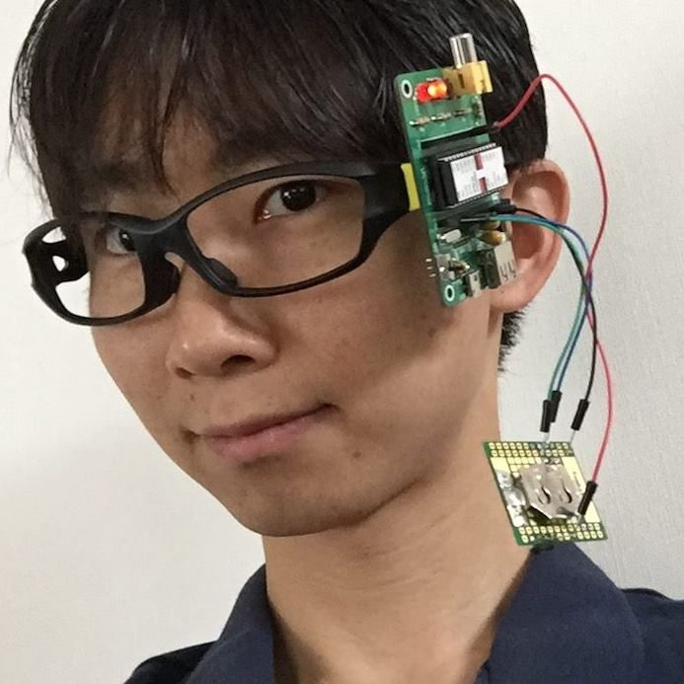
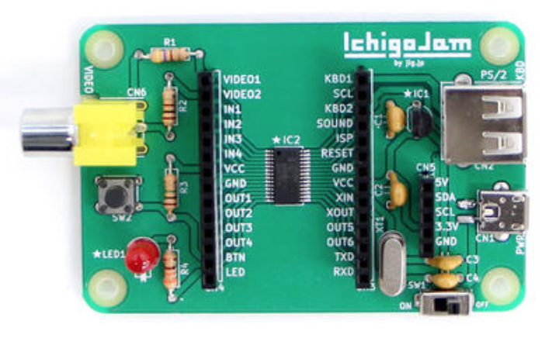
福野泰介 / ふくのたいすけ
福井高専 電子情報工学科 1999卒
株式会社 jig.jp 創業者＆会長
jigブラウザ / jigtwi / IchigoJam 開発者

Slide 3
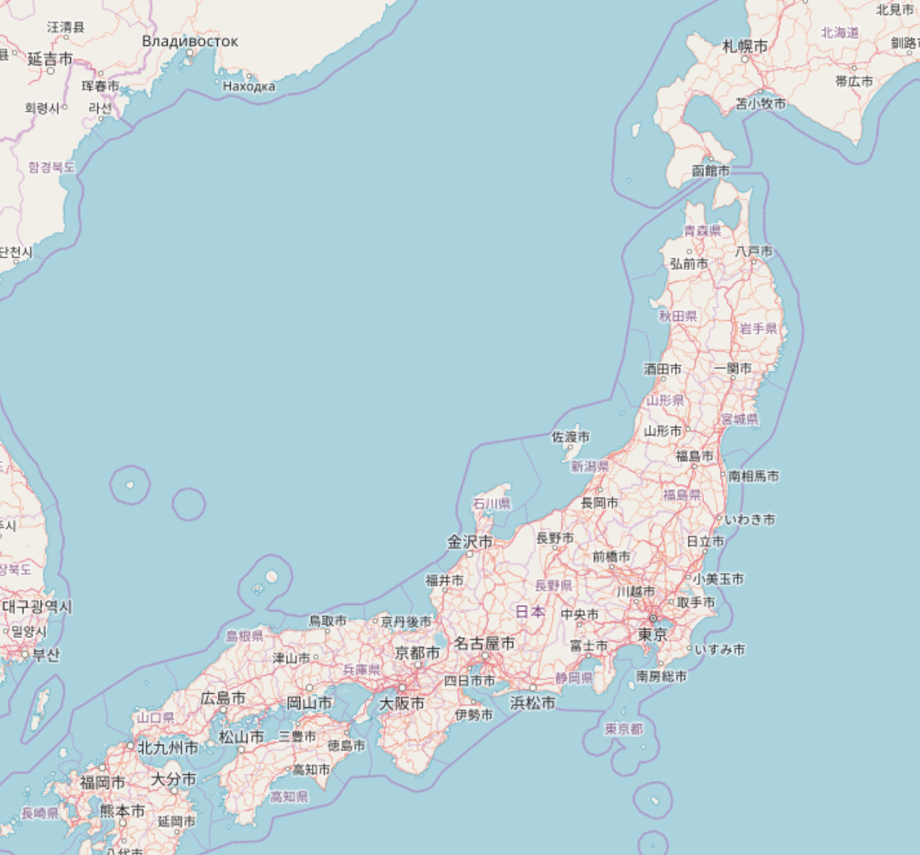

福井高専 電子情報工学科卒→起業
高専あるゆえに我あり

Slide 4

Nintendo スーパーマリオブラザーズ 1985.9.13

Slide 5
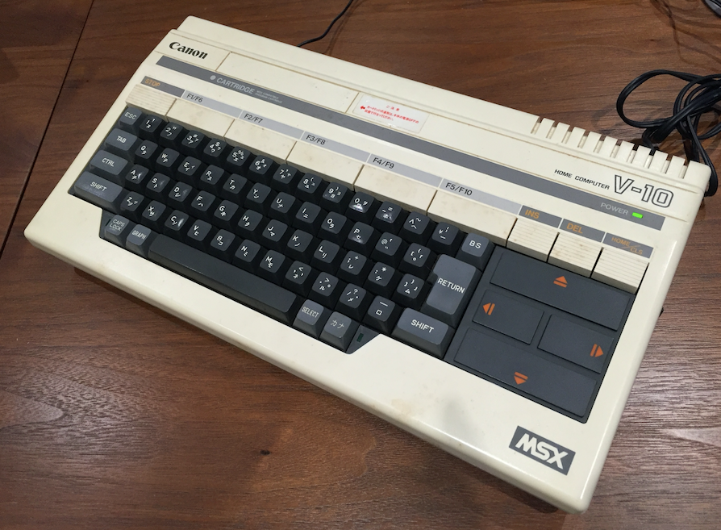

8才の時、パソコンを
ゲームがつくれるときいて買ってもらう

Slide 6
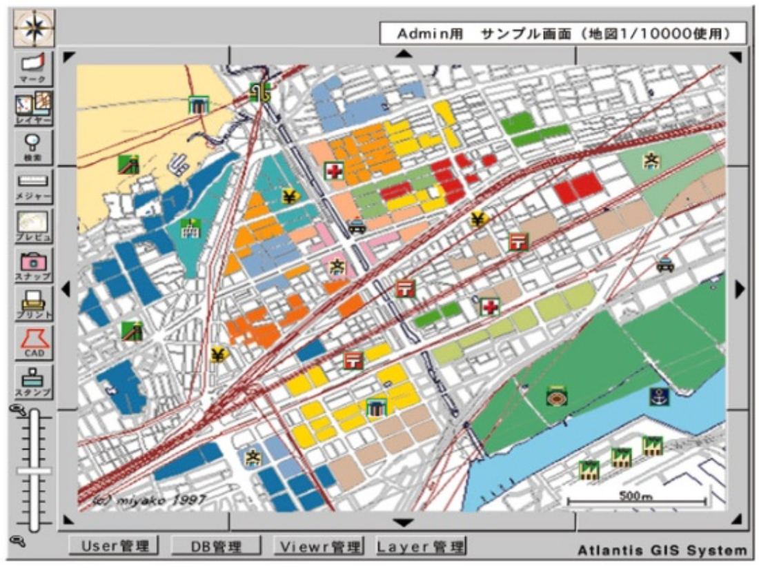
1997年11月 ブラウザで動く地図アプリ「Atlantis」開発

Slide 7

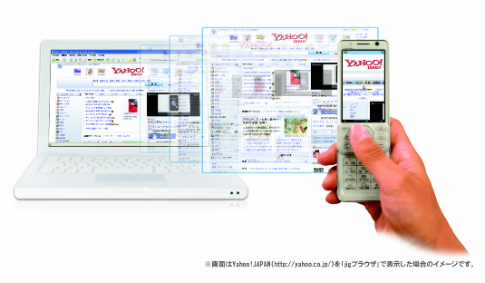
2004.10.1
世界初モバイルアプリ
ブラウザ販売開始

Slide 8
人類の歴史は、ツールの歴史
 | 歴史 | 即時 | 保存 | 拡散 | 無料
言葉 | 100,000年 | ◯ | ☓ | ☓ | ◯
文字 | 5,000年 | ☓ | ◯ | ☓ | ◯
活字 | 1,000年 | ☓ | ◯ | ◯ | ☓
放送 | 100年 | ◯ | ☓ | ◯ | ☓
ICT | 30年 | ◯ | ◯ | ◯ | ◯
発
信
制
限
時
代

Slide 9

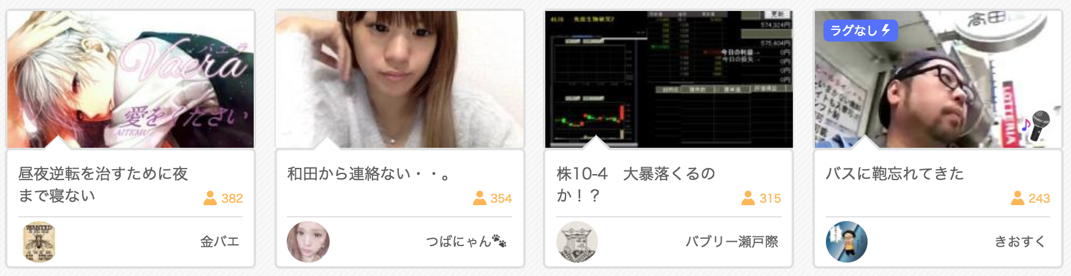
だれでも放送事業者!? 配信エコシステム「ふわっち」

Slide 10
2010年 鯖江市長にオープンデータ提案

Slide 11
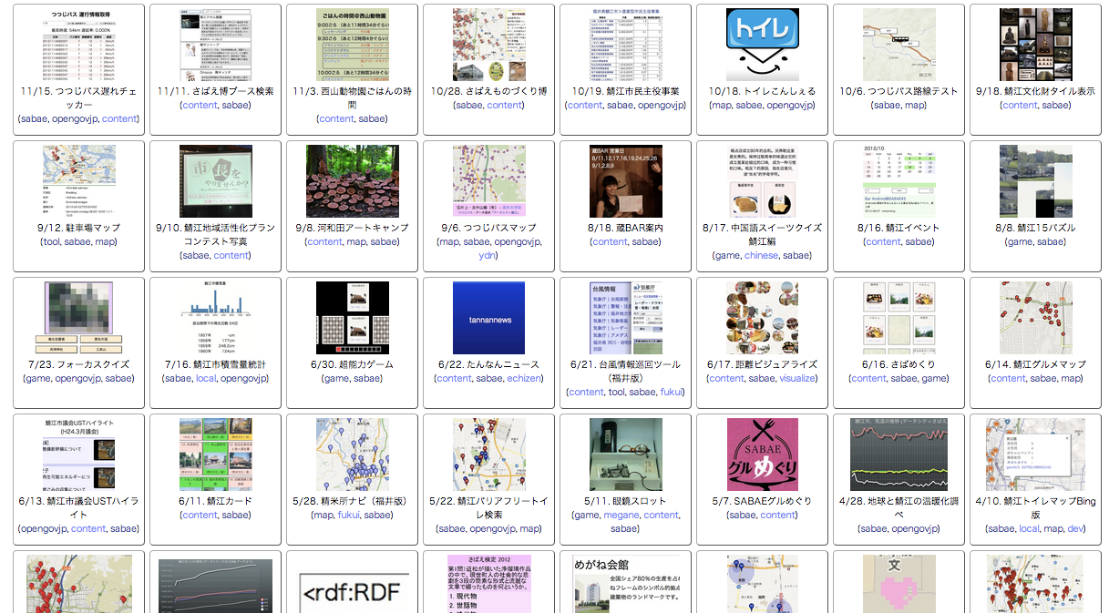

Slide 12

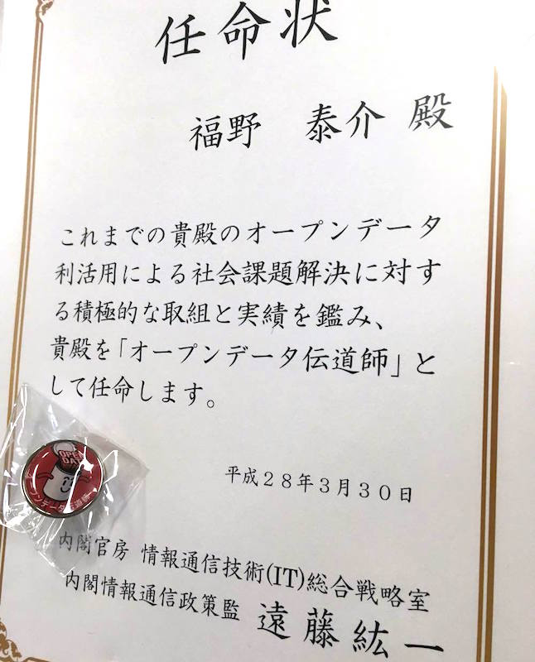
日本に 8人
内閣官房 IT総合戦略室
オープンデータ伝道師
→地域情報化アドバイザー（北陸）

Slide 13
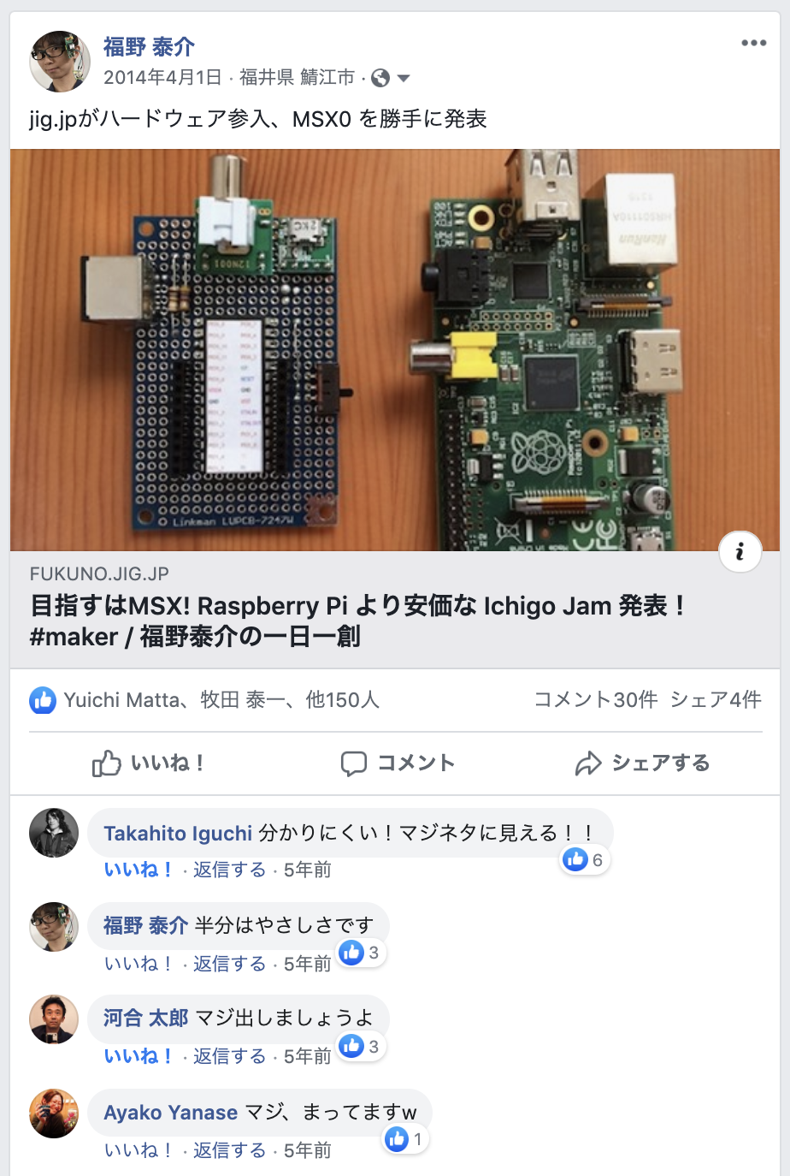
2014.4.1
IchigoJam
たんじょう

Slide 15
福井高専 未来戦略アドバイザー

Slide 16
福井高専 x 松田孝さん（小金井市前原小学校元校長）

Slide 17
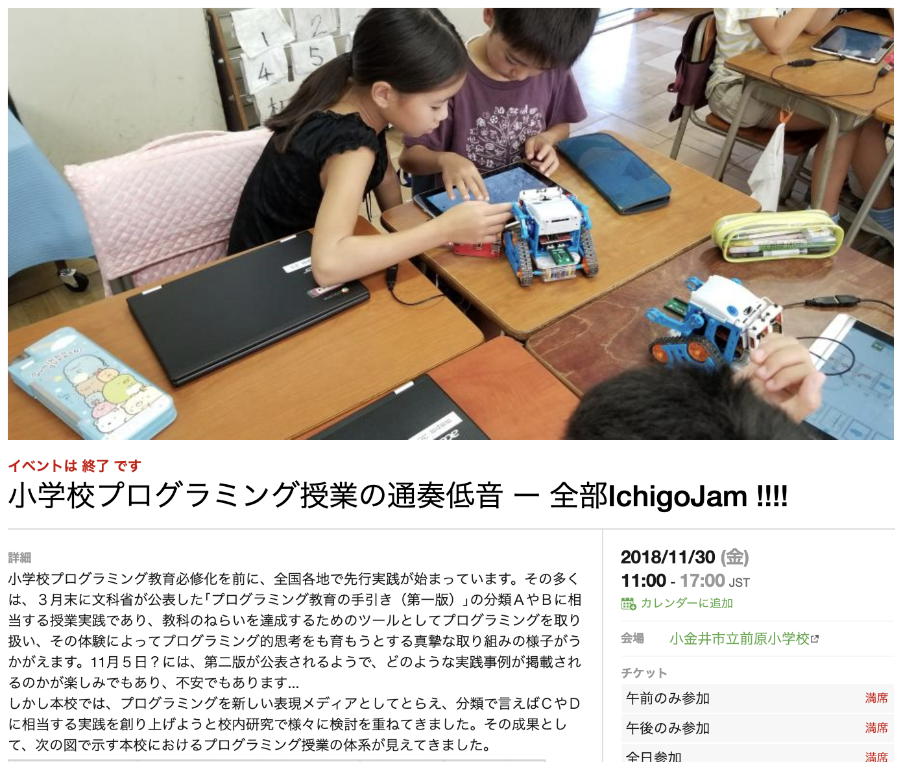

Slide 18

こどもも大人も一緒に学ぶ、Hana道場＠鯖江
by エル・コミュニティ

Slide 20


Slide 21

https://www.huffingtonpost.jp/entry/story_jp_5d4a4a0ee4b09e72973e4252

Slide 22
こども、最強
マズロー欲求５段階説
 | 生存 | 安全 | 必要 | 尊敬 | 自己実現
大人 | 金 信用 | 政治 力 | 仕事 家族 | 仕事 家族
こども
親
こどもは自己実現欲求まで、障害なし！

Slide 23

コンピューターは
どこにいる？

Slide 24
コンピューターと
なかよくなろう

Slide 25

すべてのこどもたちに
プログラミングを
http://pcn.club/

Slide 26
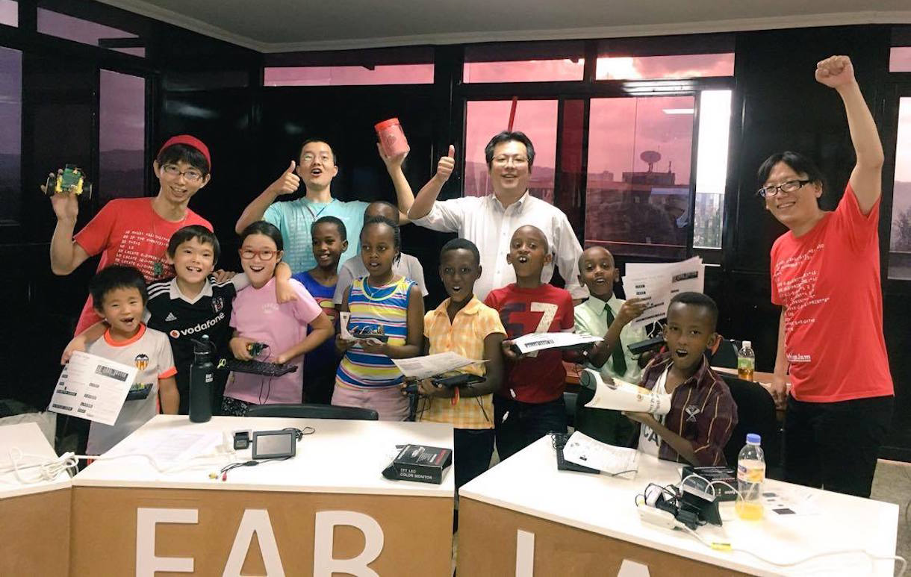
プログラミング体験 for ルワンダキッズ
KidsVenture & PCN

Slide 27
s
ネパールのこどもたち

Slide 28
離島のこどもたち＆サッカー少年 in 愛媛県上島町

Slide 29
鯖江市全12校、今年から総合の時間でプログラミング
with IchigoJam

Slide 30
PCN プログラミング クラブ ネットワーク
70拠点（国内外）

Slide 31
こどもパソコン IchigoJam
1,500円〜

Slide 32
これがコンピューター！
おねだん、100円！

Slide 33

テレビ
IchigoJamをつなごう
でんげん
キーボード
④
⑤
①
②
③
ON
⑥

Slide 34
でんげんとIchigoJamをスイッチオン！
①
ON
②

Slide 35
IchigoJam BASIC
OK
てんめつしているのは、カーソル

Slide 36
コンピューターと
はなそう

Slide 37
・・・
（ミミ、ナイヨ）
ハロー

Slide 38
IchigoJam BASIC
OK
A
キーボードで「A」と、うってみよう

Slide 39
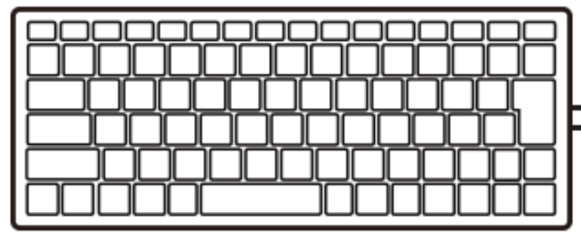
IchigoJam BASIC
OK
A
A
エンターキー

Slide 40
IchigoJam BASIC
OK
A
Syntax error
A
エンターキー

Slide 41
?
シラナイ
コトバダナー
A
Syntax error
（エー、エンター）
（シンタックス エラー）

Slide 42
この LED をつけてもらおう

Slide 43
LED1
1
E
D
L
L E D 1 エンター

Slide 44
!
*
シッテル！
OK
LED1
（オーケー）
（エルイーディー、ワン、エンター）

Slide 45
LED0
0
E
D
L
エンターキー

Slide 46
!
シッテル！
OK
LED0
（エルイーディー、ゼロ、エンター）

Slide 47
LED1
1
E
D
L
L E D 1 エンター

Slide 48
LED0
0
E
D
L
エンターキー

Slide 49
LLL
1
うちすぎてみよう

Slide 50
L
1
そんなときはバックスペース
（カーソルひだりひとつけす）

Slide 51
IchigoJamスペシャル
Alt（オルト）キーをおしながら「C」をおす
そ
+
C
Alt
c
C
Alt

Slide 52
キーのうえにあるもじは
シフトキーをおしながらおす
:
;
+
:
shift
;
Shift

Slide 53
ひからせて、けす！
LED1:LED0
Shift+;
:
コロン
;
セミコロン

Slide 54
LED1:LED0
OK
（さいごに、エンター）
おや？

Slide 55
LED1:LED0
OK
1
↑
カーソル「上」２回

Slide 56
LED1:LED0
OK
1
エンターでもういちど！

Slide 57
ここでもんだい！

Slide 58
CPU
100円のコンピューター
1秒間に何回計算できる？
次のページにヒント！
画像、LPC1114 秋月電子

Slide 59
https://fukuno.jig.jp/2566
1959年製造 世界最古の動くコンピューター
富士通 FACOM128B： 10回/秒

Slide 60
CPU
１秒に5000万回！
画像、LPC1114 秋月電子

Slide 61

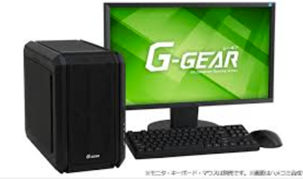
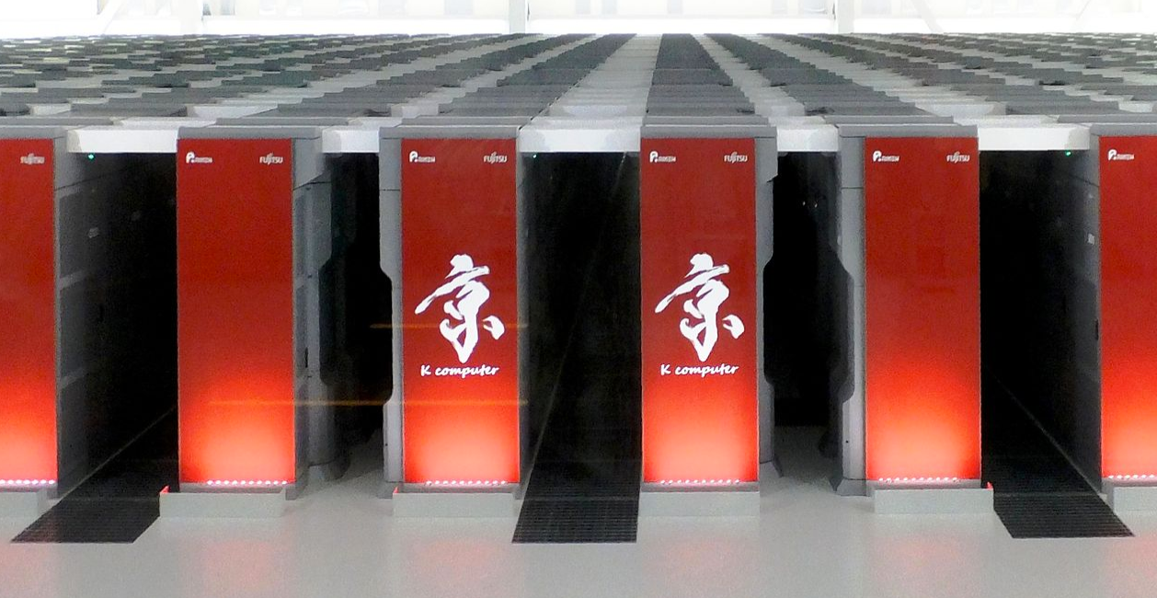
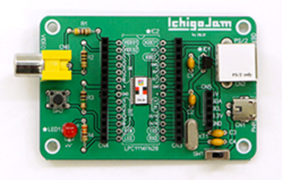
(C)TSUKUMO
from Wikipedia
(C)Apple
IchigoJam | iPhone | パソコン | スパコン京
5000万回 | 500億回 | 10兆回 | 1京回
IchigoJam 何台分？→ | 1000台分 | 20万台分 | 2億台分
1500円 | 10万円 | 10万円 | 1120億円

Slide 62
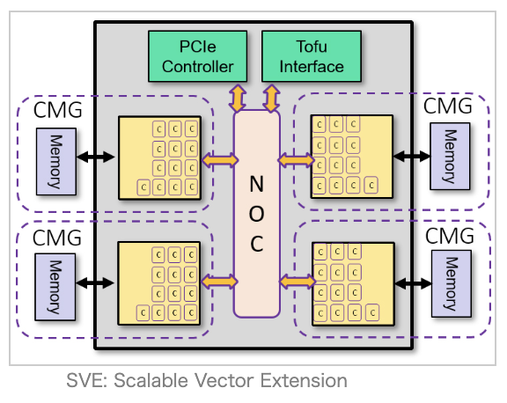
(C)TSUKUMO
CC BY IchigoJam
(C)Apple
(C)RIKEN
IchigoJam | iPhone | パソコン | 富岳
5000万回 | 500億回 | 10兆回 | 100京回
IchigoJam 何台分？→ | 1000台分 | 20万台分 | 200億台分
1500円 | 10万円 | 10万円 | 1100億円

Slide 63
まって = WAIT

Slide 64
まって
WAIT180
エンター、おしてから
OKとかえるまでなんびょう？

Slide 65
ひかって、３びょうまって、けして
LED1:WAIT180:LED0

Slide 66
うしろにつづけてかいて、エンター
2かいてんめつ！
LED1:WAIT180:LED0:WAIT10:LED1:WAIT10:LED0
2かい、ひかった？

Slide 67
10かいひからせるには？

Slide 68
LED1:WAIT10:LED0:WAIT10:LED1:WAIT10:LED0:WAIT10:LED1:WAIT10:LED0:WAIT10:LED1:WAIT10:LED0:WAIT10:LED1:WAIT10:LED0:WAIT10:LED1:WAIT10:LED0:WAIT10:LED1:WAIT10:LED0:WAIT10:LED1:WAIT10:LED0:WAIT10:LED1:WAIT10:LED0:WAIT10:LED1:WAIT10:LED0
10回ひかるはずｗ

Slide 69
プログラム

Slide 70
1 LED1:WAIT10
2 LED0:WAIT10
スペース
Shift+;
:
コロン
;
セミコロン

Slide 71
ラン（はしれ！／うごかす）
F5
RUN
F5

Slide 72
1000回やって？

Slide 73
リスト（プログラムみせて）
おぼえてるよ
LIST
F4

Slide 74
くりかえし
3 GOTO1
F5
いつまで？

Slide 75
エルチカゲーム
とめてひかってたら、かち！

Slide 76
とまって！エスケープキー
[ESC]キー

Slide 77
リスト（プログラムみせて）
おぼえてるよ
LIST
F4

Slide 78
カーソルキーとバックスペースでかいぞう
かえたぎょうで「エンター」をおして「F5」
1 LED1:WAIT10
2 LED0:WAIT30
3 GOTO1
F5
カーソルキー
じゆうじざい？

Slide 79
とまって！エスケープキー
[ESC]キー

Slide 80
ほぞん（プログラムかきこみ）
F3、0、エンター
SAVE0
F3

Slide 81
IchigoJamのスイッチ、オフ
OFF

Slide 82
テレビとキーボードをぬこう
②
①

Slide 83
ボタンをおしながらスイッチオン！
ボタンを
おしながら
①
スイッチON
②
ボタンをはなして
LEDをみる
③

Slide 84
エルチカロボット
できた！
*

Slide 85
みのまわりのロボット
パナソニック洗濯機

Slide 86
ぜんぶ、だれかが
プログラミングしたもの
画像、LPC1114 秋月電子

Slide 87
コンピューターは
どこにいる？

Slide 88
お家のコンピューター
さがしてみよう！

Slide 89
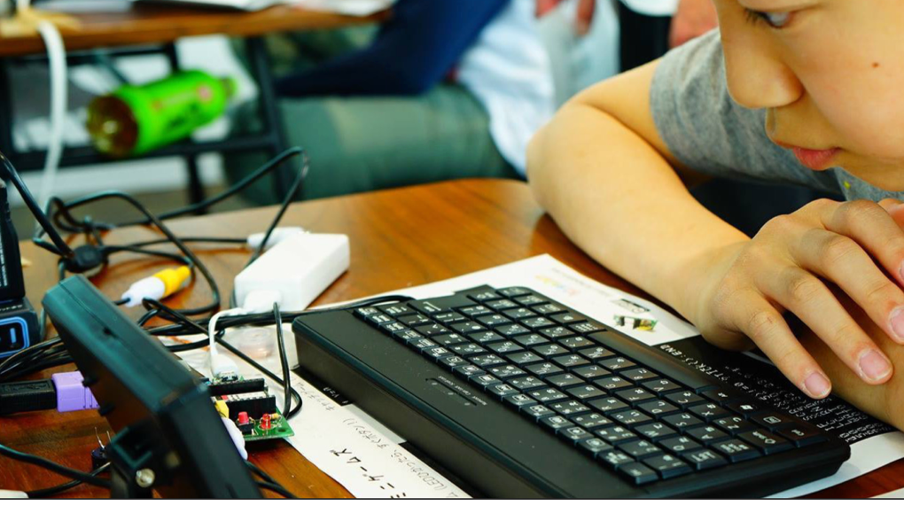
プログラミング
テレビゲームをつくろう
with IchigoJam
このプレゼンテーションはオープンデータです
http://ichigojam.net/

Slide 90
スイッチオフ
スイッチOFF

Slide 91
テレビ
IchigoJamをつなごう
でんげん
キーボード
②
①

Slide 92
IchigoJamをスイッチオン！
ON

Slide 93
プログラムよみこみ
F2、0、エンター
LOAD0
F2

Slide 94
リスト（プログラムみせて）
おもいだしてるよ
LIST
F4

Slide 95
がめんをきれいに
F1
CLS
F1

Slide 96
さいしょから
あたらしく！
NEW

Slide 97
リスト（プログラムみせて）
わすれたよ
LIST
F4

Slide 98
コロン
(Shift)
10 CLS:X=15
イコール
がめんのクリアから
=
;
Shift

Slide 99
ラン（プログラムをやって）
ばんごうじゅんに
じっこうするよ
RUN
F5

Slide 100
(Shift)
ハテナ
?X
きごうたち
Xってなに？

Slide 101

コンピューターのきおく力
ばしょ
かず
0
1
2
3
4
5
6
7
8
9
10
11
12
13
14
4
32
9
4
16
2
0
0
0
0
0
0
0
0
0
0
あるかないかで、きおく
1つを1bitとよぶよ
ボクのきおくは32768コ

Slide 102
コンピューターのきおく
 | IchigoJam | ノートPC
RAM | 4KB | 4GB
bit | 約3万bit | 約340億bit
ノートPCは、約100万倍記憶できる！
外部保存を加えると数億倍！？

Slide 103
リスト（プログラムみせて）
おぼえてるよ
LIST
F4

Slide 104
コンマ
(<)
コロン
(Shift)
ダブルクォート
(Shift)
20 LC X,5:?”c”
ハテナ
(Shift)
Alt+C
ねこ
F5
きごうたち
じぶんキャラ

Slide 105
かっこ
Shift+9
かっこ
Shift+0
ダブルクォート
(Shift)
30 LC RND(32),23:?”*”
(<)
コンマ
Shift+8
アスタリスク
おしっぱなし
F5
てきキャラ

Slide 106
40 GOTO20
F5
！？

Slide 107
とまって！エスケープキー
[ESC]キー

Slide 108
リスト（プログラムみせて）
はやすぎた？
LIST
F4

Slide 109
35 WAIT3
F5
スピードちょうせい

Slide 110
とめる（ESC）
みる（F4）
うごかす（F5）
イコール
かっこ
Shift+9
かっこ
Shift+0
36 X=X-BTN(28)+BTN(29)
マイナス
(Shift+=)
プラス
カーソルそうさ左：28 右：29

Slide 111
とめる（ESC）
みる（F4）
うごかす（F5）
かっこ
Shift+9
かっこ
Shift+0
39 IF SCR(X,5) END
あたりはんてい

Slide 112
ゲームできた！

Slide 113
ゲームたいかい！

Slide 114
チート！？

Slide 115
かえたら、エンター
F5
イコール
Shift
37 X=X&31
Shift+7
アンド
バグをつぶそう

Slide 116
プログラムのつくりをかくにん
さいしょだけ（セットアップ）
10 CLS:X=15
20 LC X,5:?”c”
30 LC RND(32),23:?”*”
35 WAIT 3 36 X=X-BTN(28)+BTN(29)
39 IF SCR(X,5) END
40 GOTO 20
ループ
じぶんキャラのいちに、なにかあれば、おわる（END）
アプリのきほん！

Slide 117

つないでつくる、プログラム
タイトル
セットアップ
ループ
ゲームメイン
ゲームオーバー
セットアップ
セットアップ
ループ
ループ
エンディング
こんかいつくったのは
このぶぶん！
セットアップ
ループ

Slide 118
F4でひょうじ
かえたら、エンター
F5
10 CLS:X=15
20 LC X,5:?”c”
30 LC RND(32),23:?”eee”
35 WAIT 3
36 X=X-BTN(28)+BTN(29)
37 X=X&31
39 IF SCR(X,5) END
40 GOTO 20
なんいどアップ

Slide 119
F4でひょうじ
かえたら、エンター
F5
10 CLS:X=15
20 LC X,5:?”c”
30 LC RND(32),23:?”eee”
35 WAIT 6
36 X=X-BTN(28)+BTN(29)
37 X=X&31
39 IF SCR(X,5) END
40 GOTO 20
なんいどダウン

Slide 120
F4でひょうじ
かえたら、エンター
F5
10 CLT:CLS:X=15
20 LC X,5:?”c”
30 LC RND(32),23:?”eee”
35 WAIT 10-TICK()/120
36 X=X-BTN(28)+BTN(29)
37 X=X&31
39 IF SCR(X,5) END
40 GOTO 20
だんだんはやく

Slide 121
おまけ

Slide 122


NHK
おはよう日本
（東海北陸地区）
2015.12.7
イノシシ
IoT自動捕獲
システム

Slide 123

LEDをつないでみよう
みじかいほうを
したから7ばんめ
“GND”
ながいほうを
したから6ばんめ
”OUT1”
CN4
OUT1,1
OUT1,0
つないだらチェック ->

Slide 124
F4でひょうじ
かえたら、エンター
F5
10 OUT1:CLT:CLS:X=15
20 LC X,5:?”c”
30 LC RND(32),23:?”eee”
35 WAIT 10-TICK()/120
36 X=X-BTN(28)+BTN(29)
37 X=X&31
39 IF SCR(X,5) OUT0:END
40 GOTO 20
あたったら
LEDオフ

Slide 125
F4でひょうじ
かえたら、エンター
F5
10 OUT1:CLT:CLS:X=15
20 LC X,5:?”c”
30 LC RND(32),23:?”eee”
35 WAIT 10-TICK()/120
36 X=X-BTN()
37 X=X&31
39 IF SCR(X,5) OUT0:END
40 GOTO 20
ほんたいボタンでそうさのゲーム機

Slide 126
F4でひょうじ
かえたら、エンター
F5
10 OUT1:CLT:CLS:X=30
20 LC X,5:?”c”
30 LC RND(32),23:?”eee”
35 WAIT 10-TICK()/120
36 X=X-BTN()
37 X=X&31 38 IF X=0 ?”CLEAR!”:END
39 IF SCR(X,5) OUT0:END
40 GOTO 20
ゴールをつくる

Slide 127
おんどセンサーをつなごう
MCP9700-A/TO
30円
CN4
たいらなほうを上
(OUT8)
IN1
IN2
IN4
いちばん下、すこしまげる
(OUT11)
NEW
10 OUT8,0:OUT11,1
20 A=ANA(2):?A
30 GOTO20
RUN

Slide 128
あついところチェッカー
MCP9700-A/TO
30円
CN4
たいらなほうを上
(OUT8)
IN1
IN2
IN4
いちばん下、すこしまげる
(OUT11)
10 OUT8,0:OUT11,1
20 A=ANA(2):?A
30 GOTO20
25 OUT1,A>190

Slide 129
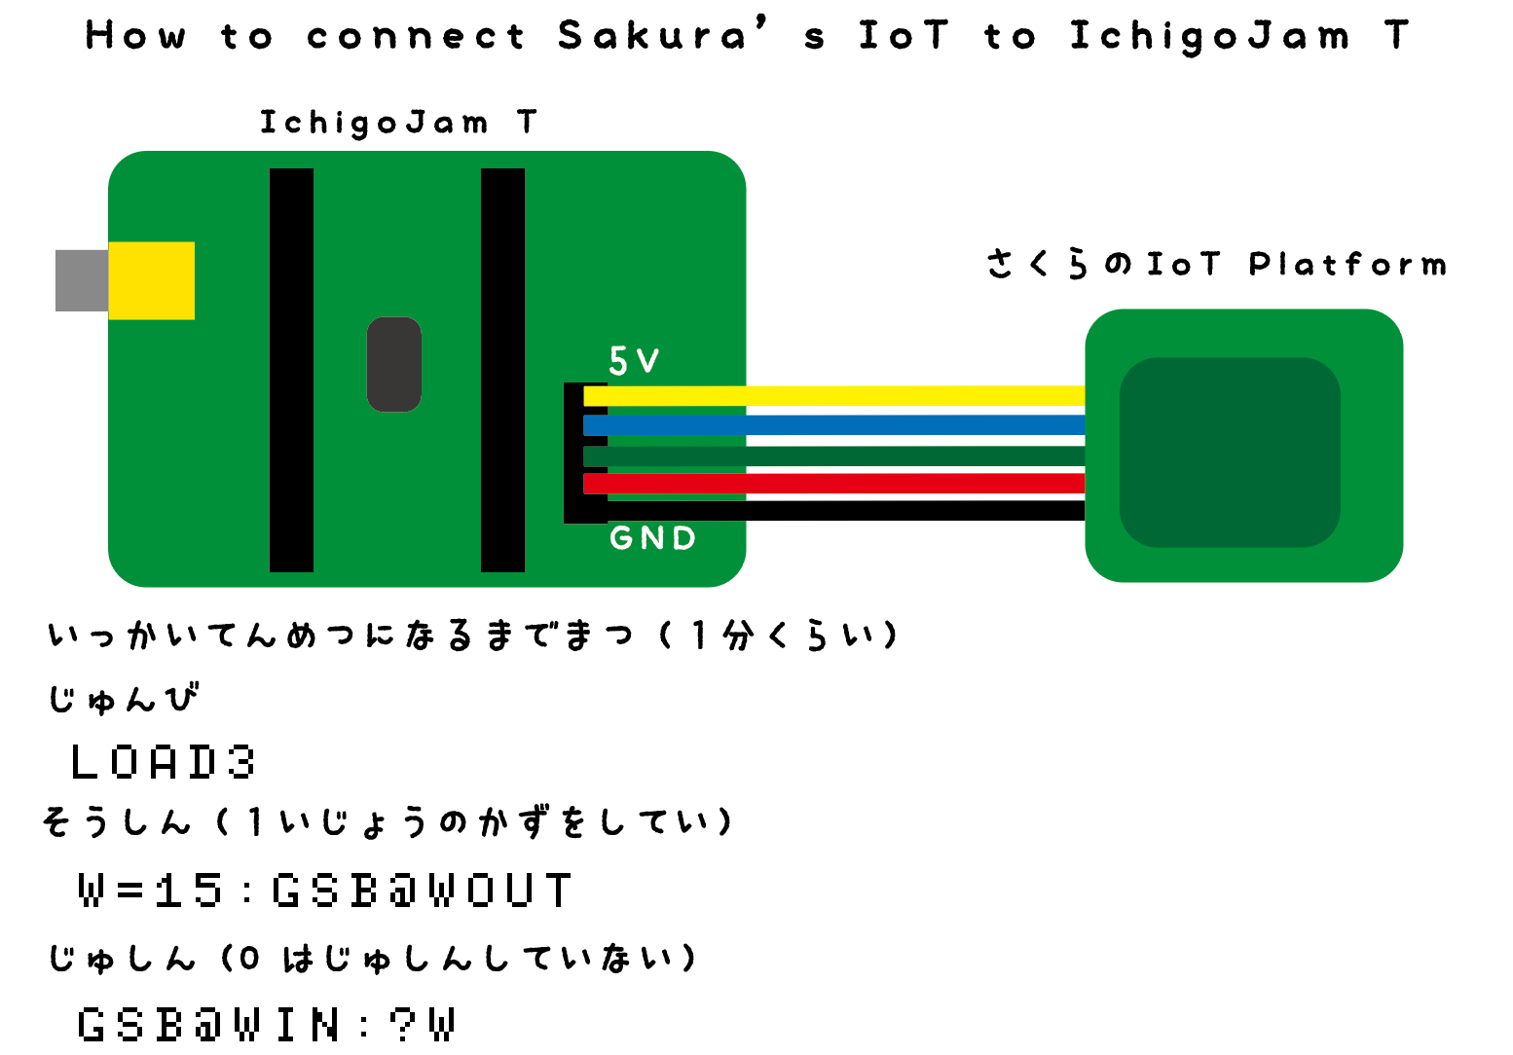
ネットにつながる IchigoJam IoT
= IchigoSoda
by さくらインターネット
+
IchigoJam
つうしんモジュール

Slide 130
IoTの「I」
LIST 39
39 IF SCR(X,5) IOT.OUT TICK():END
RUN
ネットに
スコアをおくろう
https://sabae.cc/sakura/ranking.html

Slide 131
IoTの「I」
LIST 36
36 X=X-BTN(28)+BTN(29)+IOT.IN()
RUN
スマホからも
うごく！？
https://sabae.cc/sakura/

Slide 132
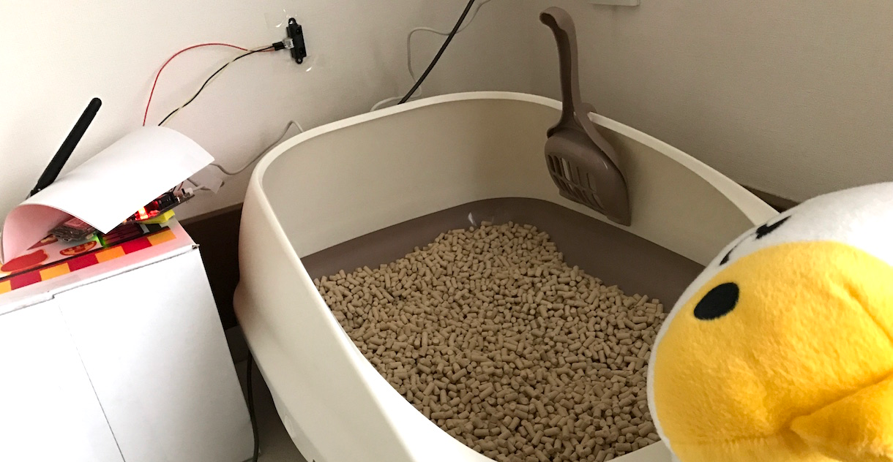
→ ねこがトイレにいくと通知、統計とれば病気予測も！
http://fukuno.jig.jp/1518
ねこ健康、ネコトイレIoT

Slide 133
NHK
おはよう日本
（東海北陸地区）
2015.12.7
見回りいらず
イノシシIoT

Slide 134
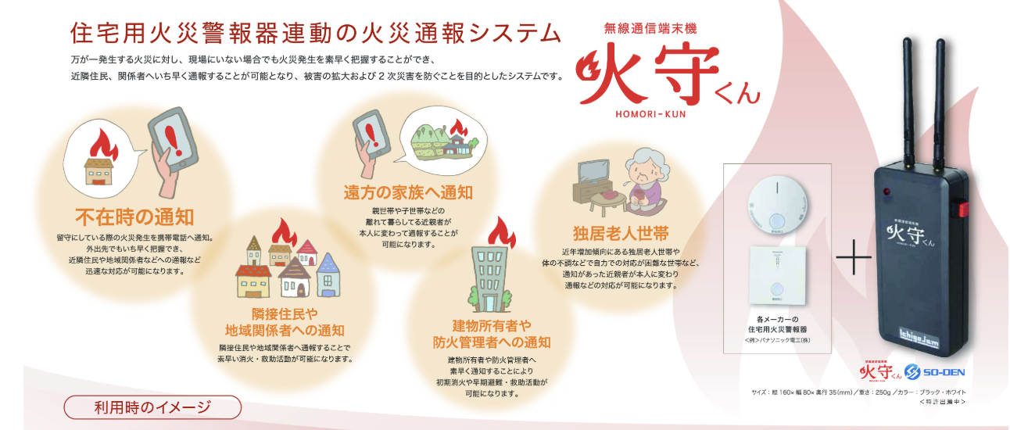
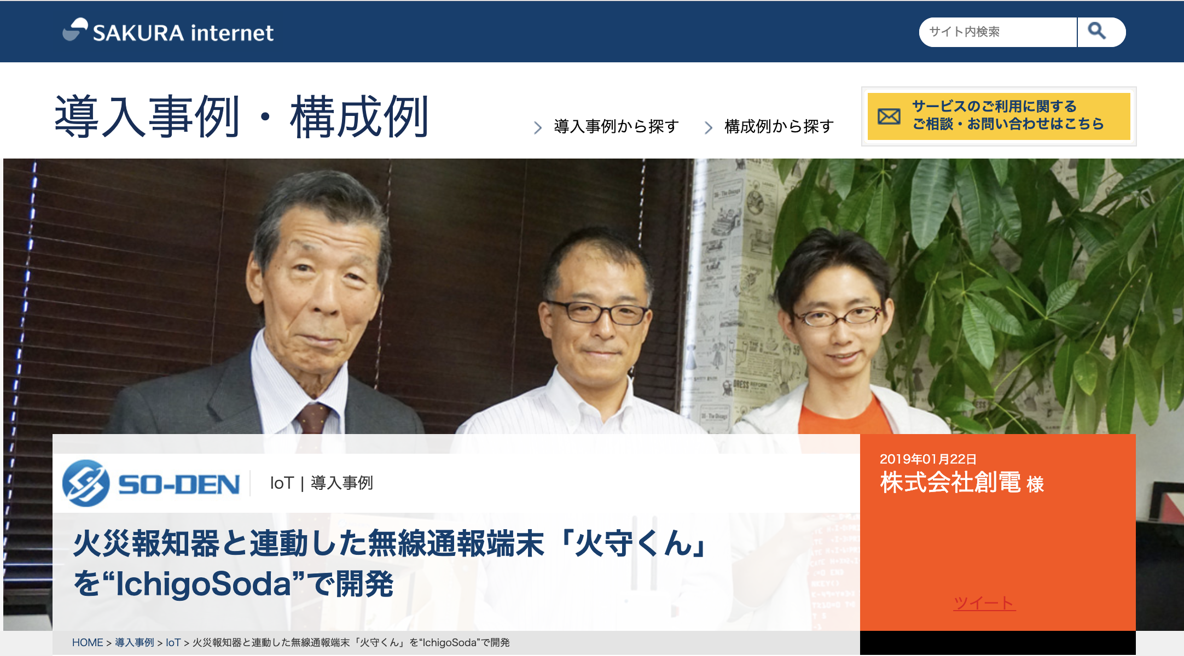
IoT x 火災報知器 by 創電
Hana道場生まれの
オープンイノベーション

Slide 135
バス x IoT x オープンデータ
乗換案内が遅れも加味した乗換案内の実現 Google連携

Slide 136
まとめ

Slide 137
ゲームもロボットもデバイスも
じぶんでつくれる！

Slide 138
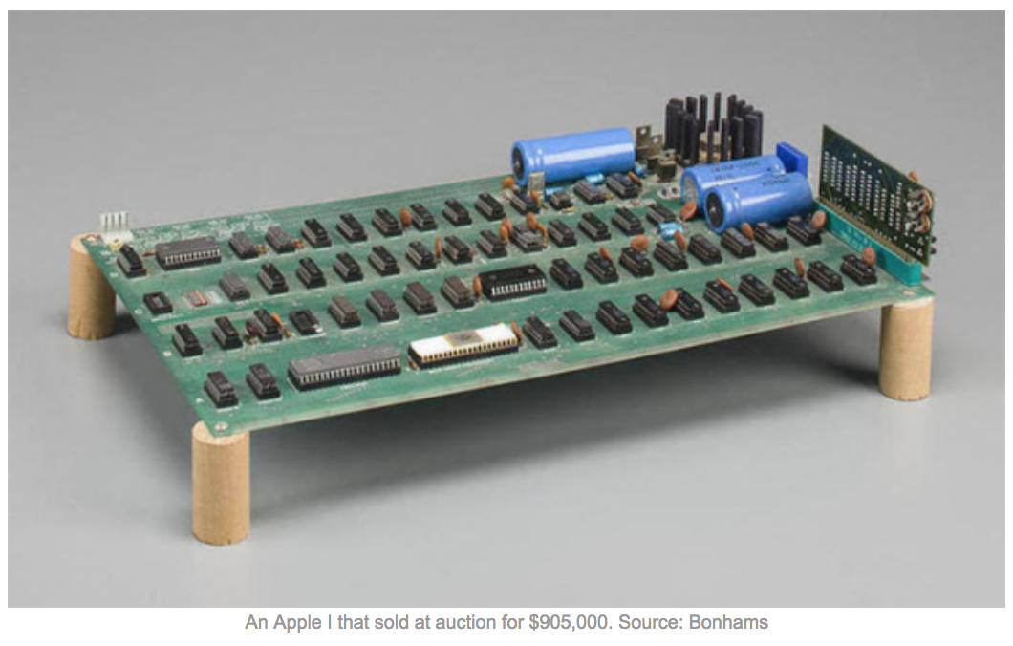
Apple I (1976)
（アップル ワン）
iPhoneの会社
Apple社がつくった
世界初のパソコン
IchigoJam は
Apple I とだいたい同じ
Apple I 開発者 - スティーブ・ウォズニアック氏

Slide 139

https://ichigojam.net/IchigoJam.html
たった100コ

Slide 140
IchigoJam はじめのいっぽ
LEDをてんめつさせよう
（くうはく＝スペースキー、まんなかのながいキー）
LEDをひからせよう
エンター
1 LED1:WAIT10
2 LED0:WAIT10
3 GOTO1
RUN
LED1
LED1、と、おして「enter」キー
LEDをけそう
LED0
ぎょうのおわりで、エンターキー
ひだりうえのESC（エスケープ）キーでストップ
RUNのかわりに、F5キーでもOK！
コンピューターに「まて = WAIT（ウェイト）」
WAIT180
プログラムをかいぞうしよう
LIST
リスト、F4キーでもOK！
WAIT180で3びょうまつ。WAIT60だと？
はやくてんめつさせるにはどこをかえるといい？
かえたら、かえたぎょうで、エンターキー
WAIT60
:
LEDを1びょうひからせる（ コロンでつなぐ）
つくったプログラムを、ほぞんしよう（0〜3の4つ）
LED1:WAIT60:LED0
SAVE0
セーブ、F3キー、0でもOK！
カーソルキーのうえキーを２かいおす
みぎキーを10かいおして、0のばしょまでうごかす
BackSpace（バックスペース）キーで6をけす 18とうち、さいごにエンターキー
スイッチをきっても、もとどおり
LOAD0
ロード、F2キー、0でもOK！
つぎのプログラムをはじめるまえに
LED1:WAIT180:LED0
NEW
ニュー
https://ichigojam.net/

Slide 141
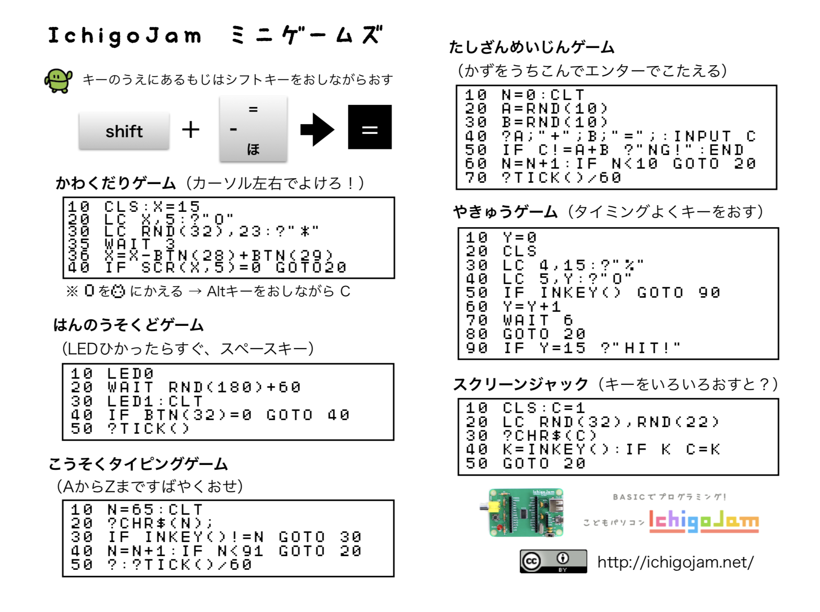

Slide 142
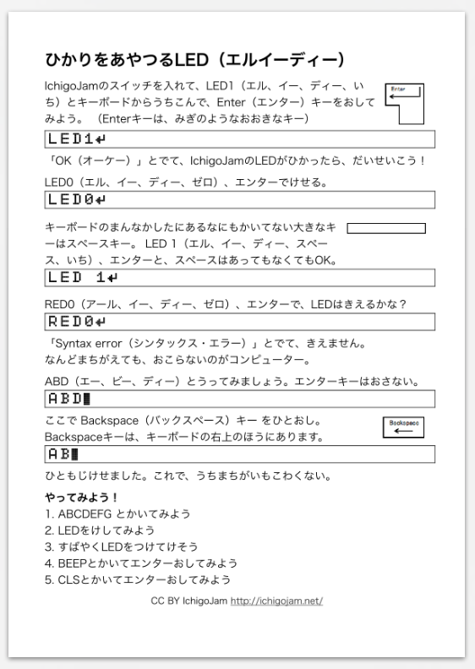
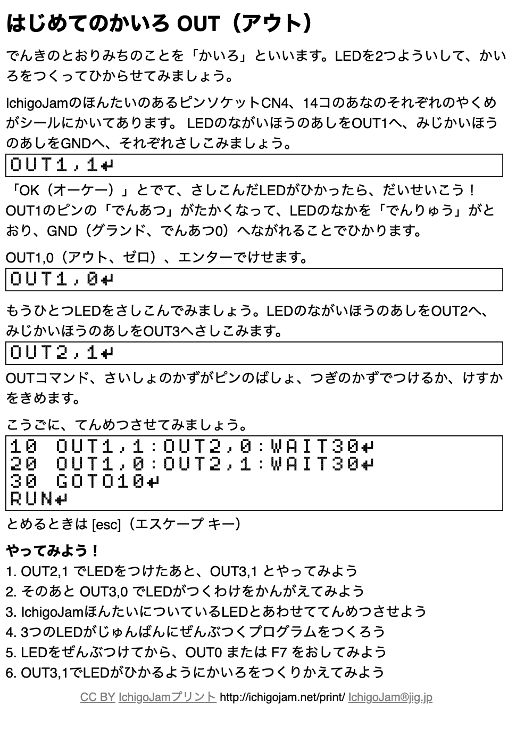
IchigoJamプリント
A5印刷対応ネット教材
https://ichigojam.net/print/
まなびかたを
まなぼう

Slide 143
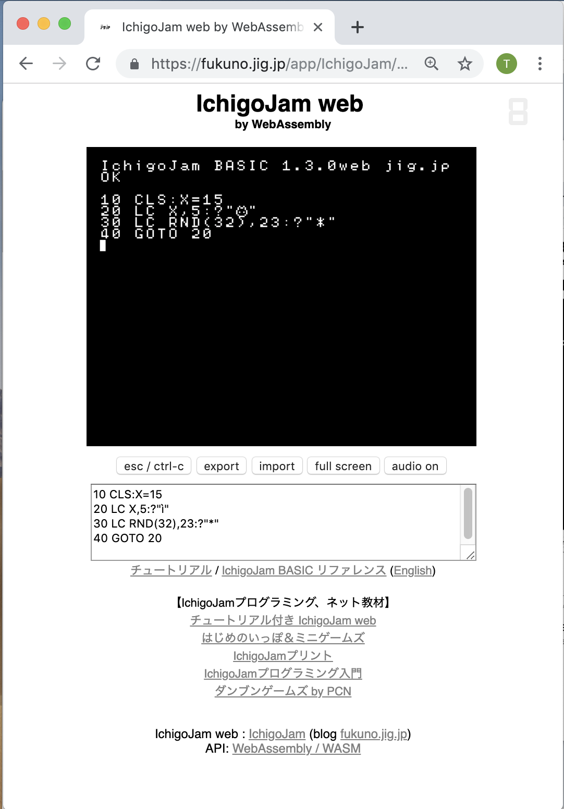
IchigoJam web
おうちのパソコンでもうごく
IchigoJam
https://fukuno.jig.jp/app/IchigoJam/
ウデマエ
ひろうしよう

Slide 144
ほしいものは
つくろう！

Slide 145
IchigoJamにひつようなもの
1. サンワサプライ 有線USBキーボード
SKB-L1UBK Amazonにて676円
ご家庭のテレビ
https://www.amazon.co.jp/dp/B005LL9J9G/
2. USB ACアダプター
DAISOにて324円
4. コンポジットケーブル
黄赤白、いずれか1本でOK
DAISOにて108円
3. microUSBケーブル
DAISO/Seriaにて108円

Slide 146
自分の作ったロボットで戦う
福井県の小学生向け「越前がにロボコン」
2019.11.3（日）第三回開催！

Slide 147

第10回 小中学生
PCNこどもプロコン
2019-2020
副賞 ノートPC！
http://pcn.club/contest/
後援：総務省、文科省、経産省、IT総合室
高専機構、未来の学びコンソーシアム

Slide 148
こどもの発想力
お母さんのスマホ使いすぎを防止するマシーン！

Slide 149
IchigoJam BASICで基礎を学んで
いろんな言語へステップアップ！
IchigoJam BASIC | Python | JavaScript | Ruby
?”Hello!” | print(“Hello!”) | alert(“Hello!) | puts(“Hello!”)
IF A=3 ?”YAH!” | if a == 3: print(“YAH!”) | if (a == 3) alert(“YAH!”) | if a == 3 then puts(“YAH!”) end

Slide 150
組み合わせて使おう
行政データや宇宙データはいくら？

Slide 151
0円

Slide 152
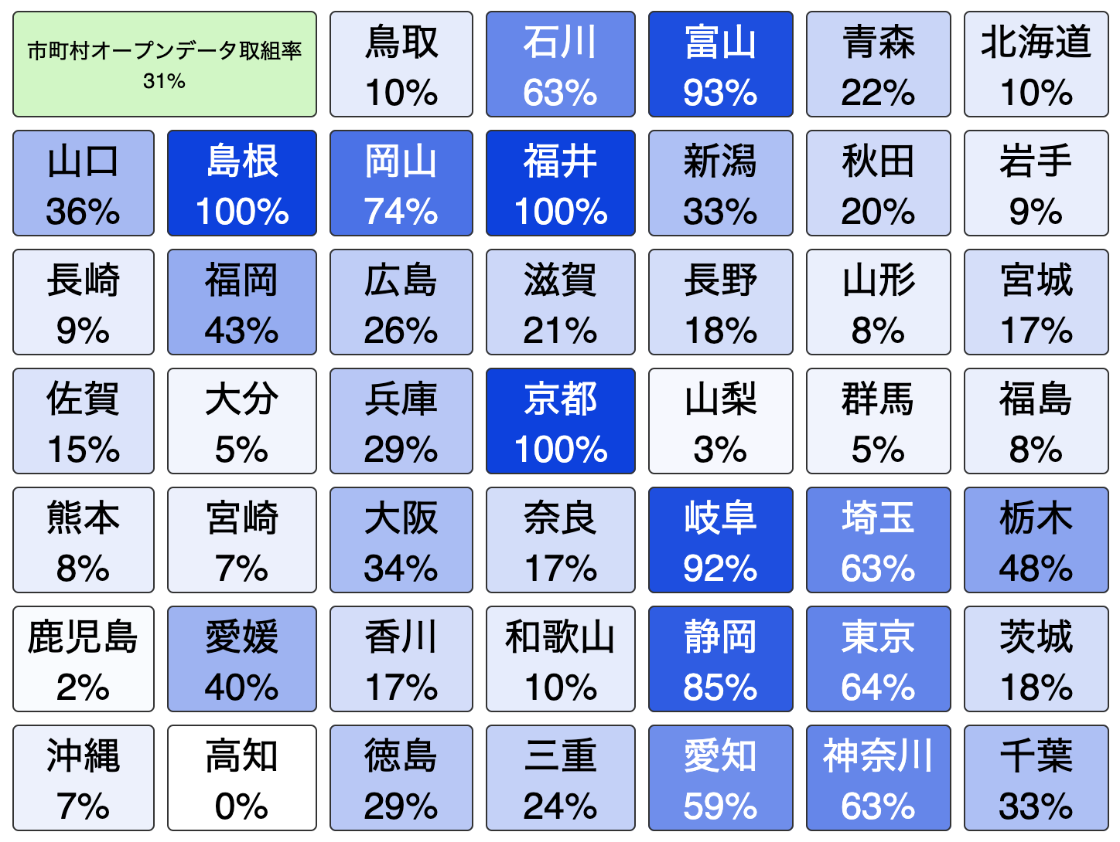
日本の自治体オープンデータ
全595サイト！
https://fukuno.jig.jp/app/opendatacity/citiesratio7x7.html

Slide 153



オープンデータ＝自由に使えるデータ
（営利目的利用、転載、販売、改変など活用自由！）
All rights reserved
クリエイティブ・コモンズ・表示
CC BY
（活用歓迎！出展だけ表示してね）
（すべての著作権を主張）

Slide 154
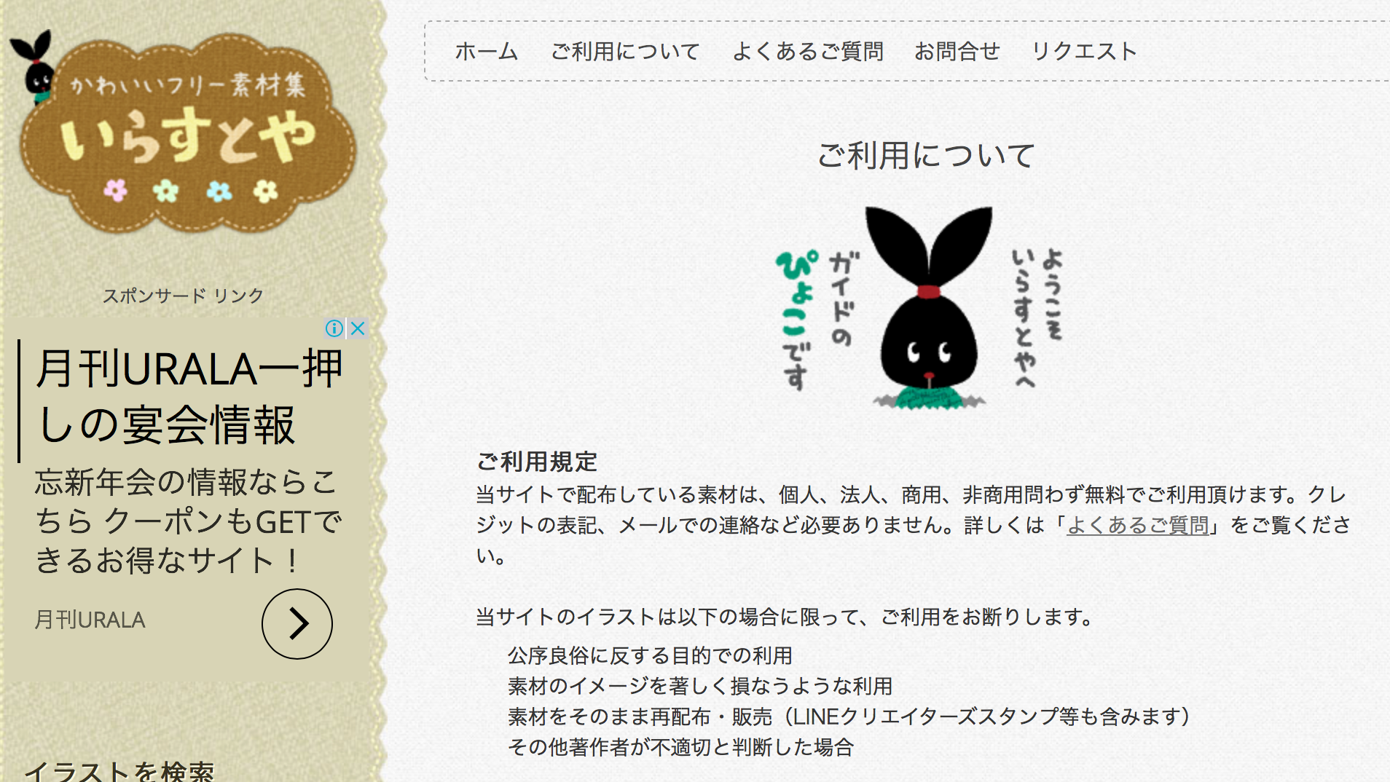
画像、いらすとや

Slide 155


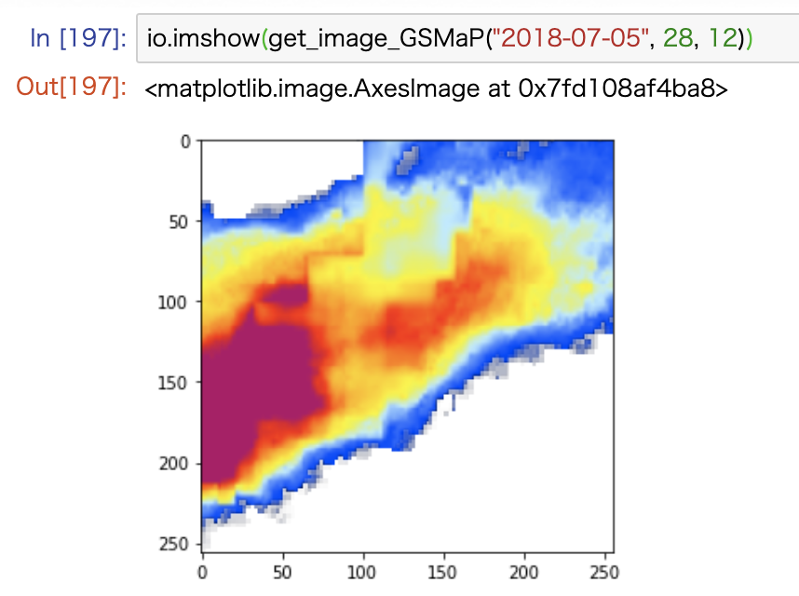
衛星データプラットフォーム
Tellus
(テルース)
宇宙からのデータも使い放題！

Slide 156
多量のデータAIで分析しよう！
最新のAIライブラリ
使用料金はいくら？

Slide 157
0円

Slide 158
多量のデータVRでみよう
最新モバイルVR
デバイスはいくら？

Slide 159
49,800円

Slide 160
VRアプリだって
つくれる！
イチオシ
ベジェ曲線 on VR

Slide 161
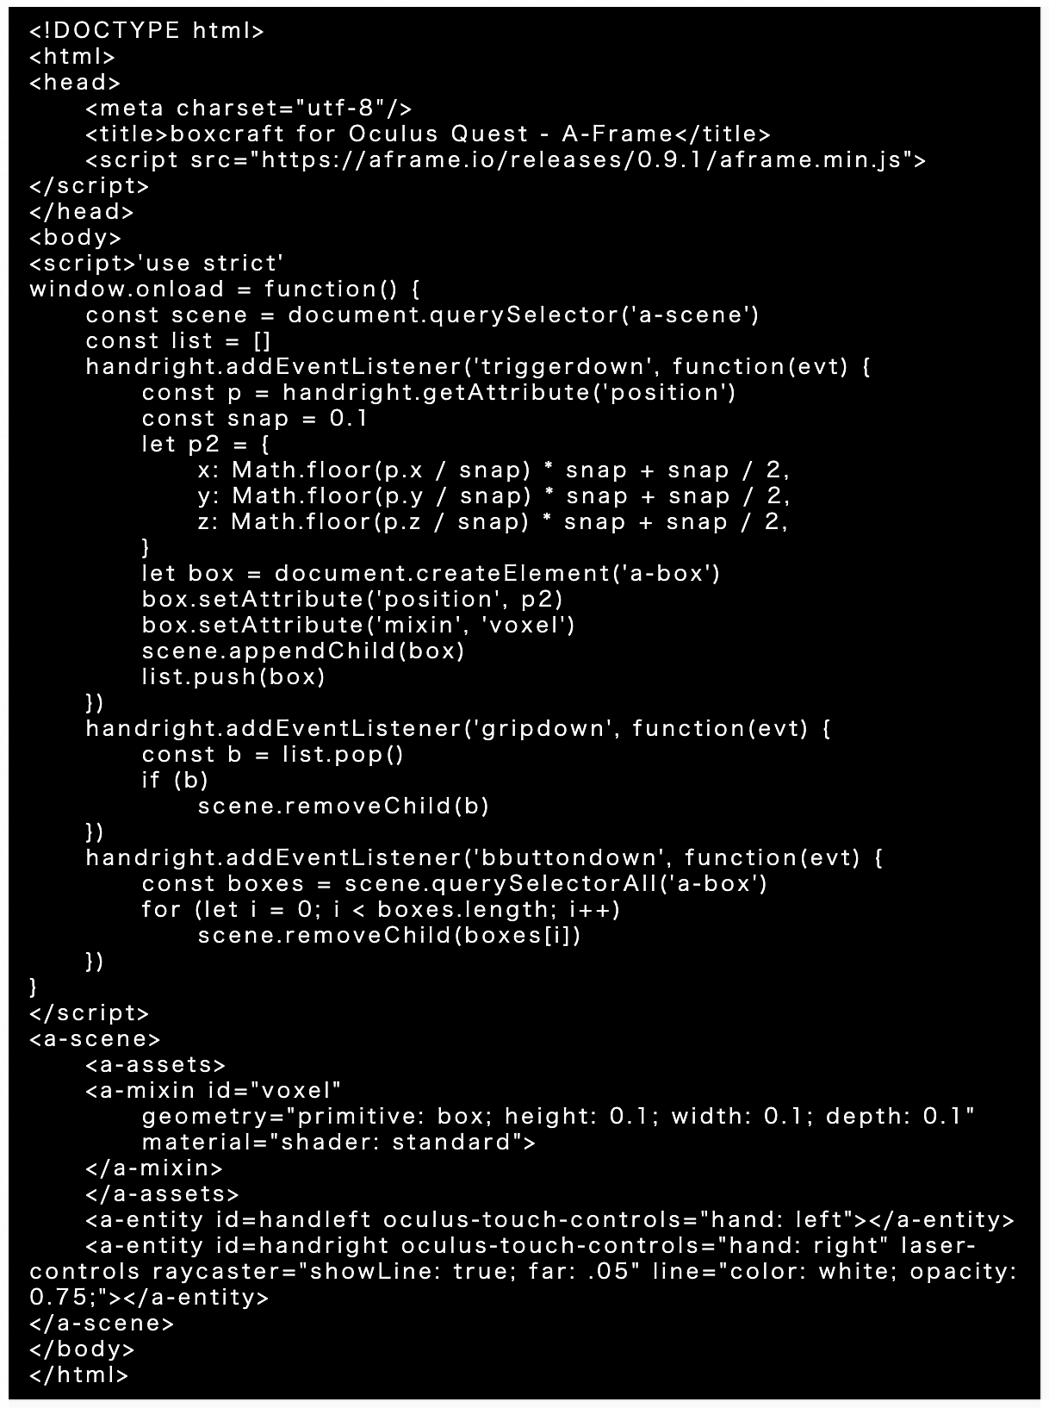
マイクラVR風が
たった50行！
WebVR
HTML+JavaScript

Slide 162
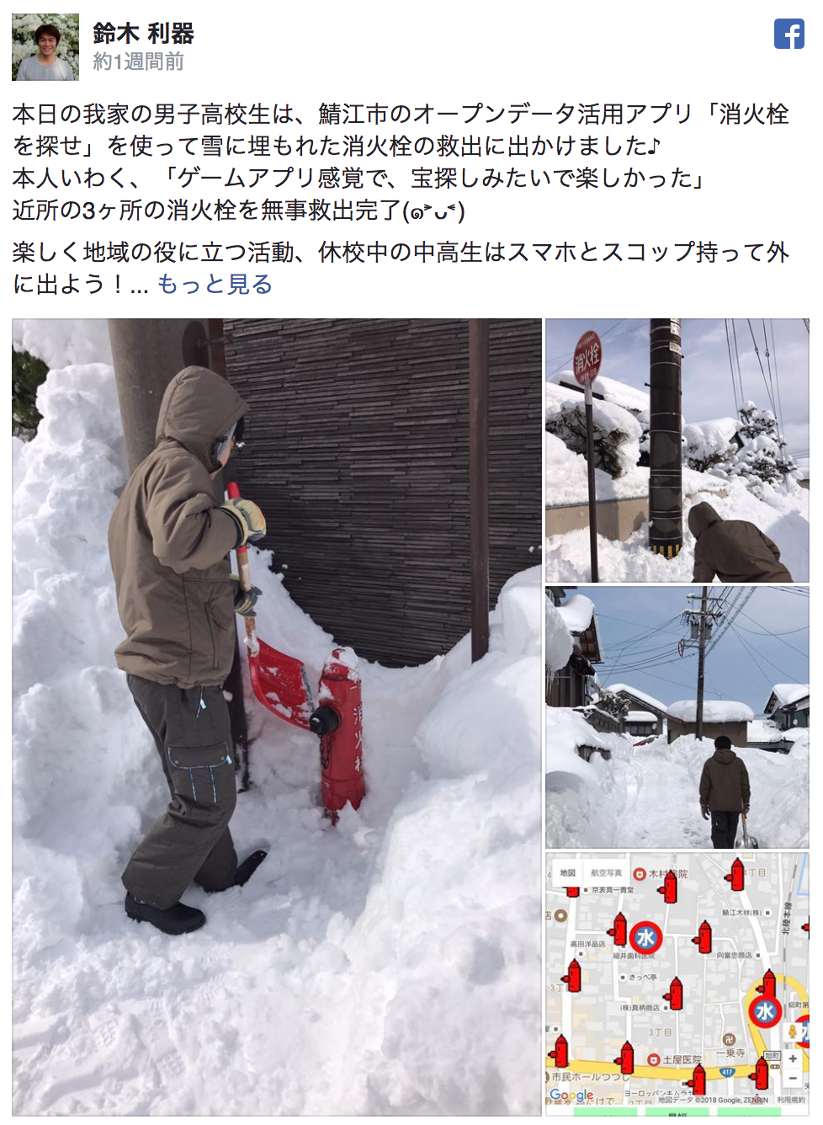
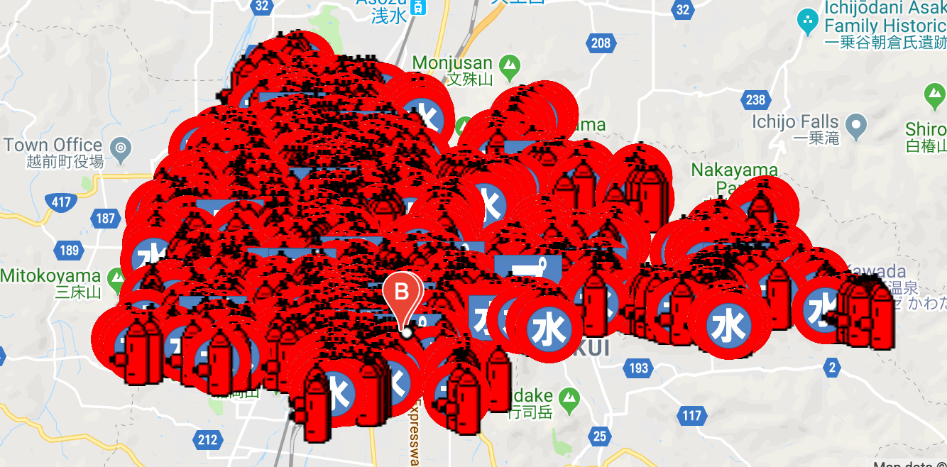
データ x アプリ
まちで遊びながら
社会に貢献！

Slide 163
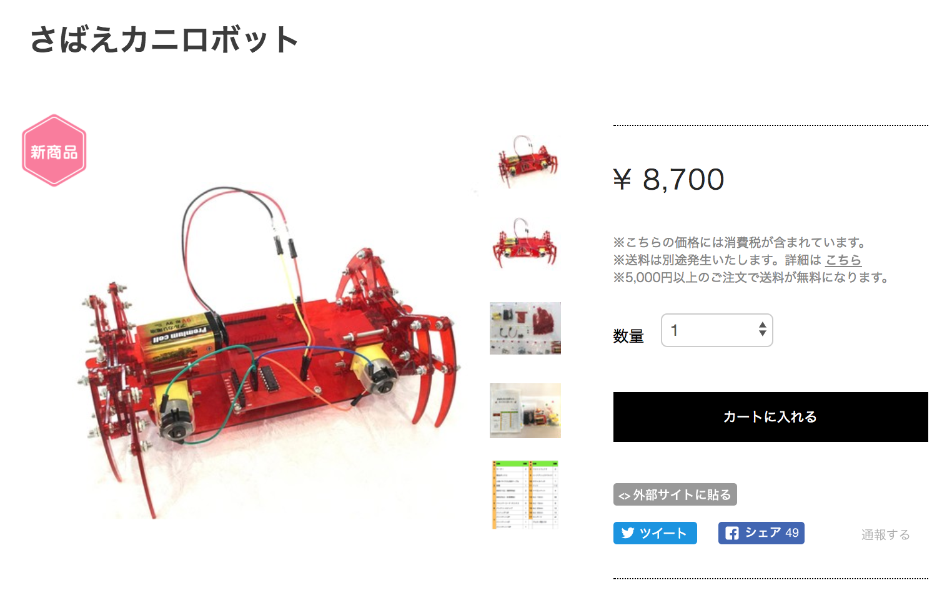

鯖江で誕生!? 子供起業家
メカ担当：MASAHARU（中2）
基板担当：MISAKI（高２）
Hana道場から子供開発プロダクトの初製品化！

Slide 164
大人も一緒に学ぶ
地域ICTクラブ by 総務省

Slide 167
https://fukuno.jig.jp/2428
鯖江市全12校、総合2コマでプログラミングスタート！
→ 今日はギュッと凝縮、自動運転スペシャル！

Slide 168

学校→地域企業→高度IT人材
地域企業、高専で
取り組もう
高度IT人材
地域ICTクラブ
クラブ、IT遊具
総合的な学習の時間

Slide 169

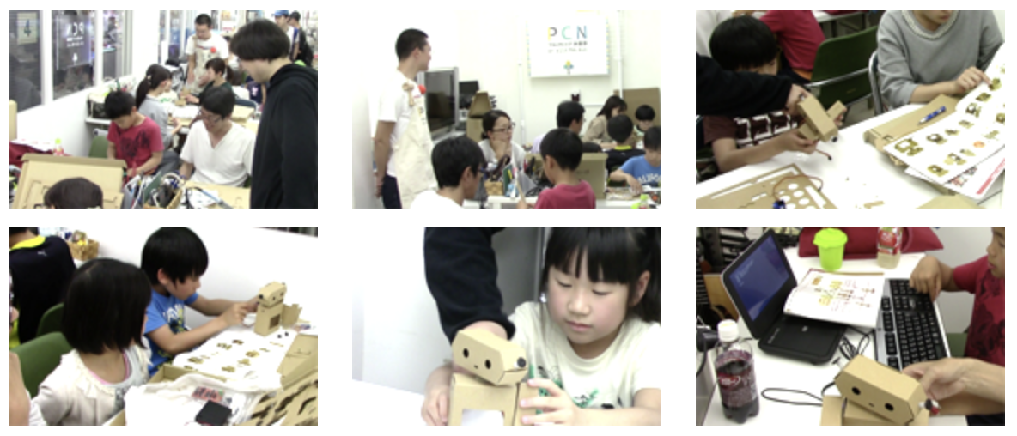
はんだづけOK
JR秋葉原駅
電気街口から徒歩1分

Slide 170
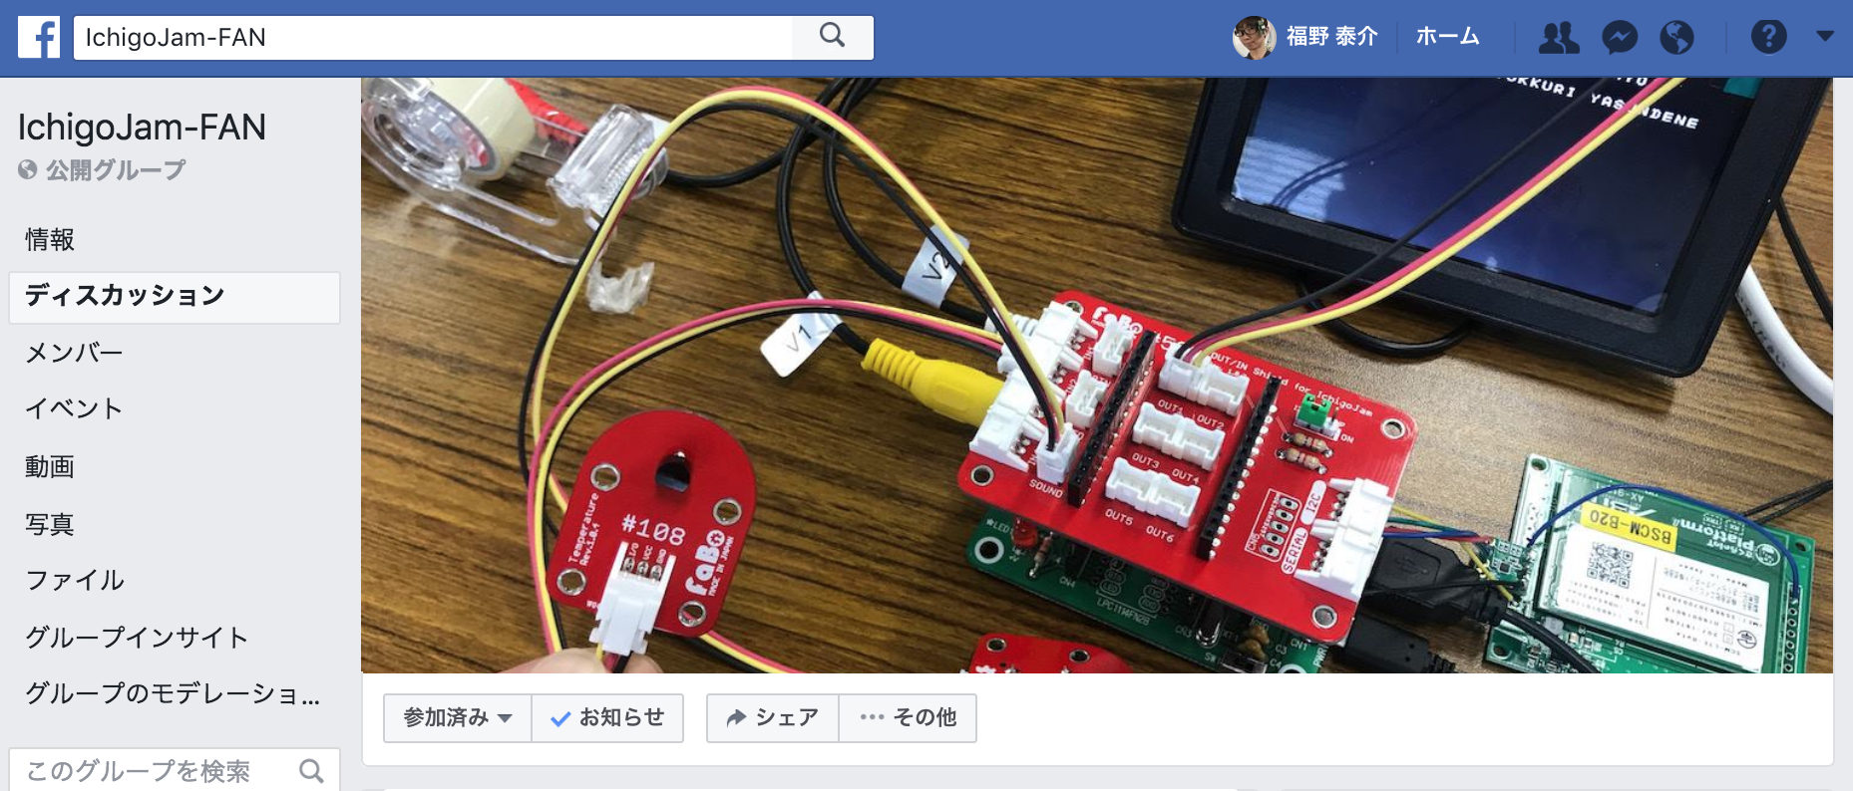

ネットで地域を越えた学び合い
Twitter #IchigoJam
Facebookグループ 「IchigoJam-FAN」

